Slide 1
第三章 功和能

Slide 2
第三章功和能
空间积累：功
功和冲量都是过程量
时间积累：冲量
能量是一个状态量，它是系统状态的单值函数，物体处于某一确定的状态，就有一个确定的能量值。
功是能量转移或转化的量度。
能量发生了转移或转化不一定做了功，有其他的转换方式，比如热传导。
均为强度量和广延量的乘积
当强度量不平衡时，就会出现广延量的变化，从而发生能量的变化。
能量的变化：
热能
压缩能
第i种粒子的化学能
电能
本章研究力在空间的积累效应 ——功、动能、势能、动能定理、机械能守恒定律、能量守恒定律。
Notes:
动量变化就是冲量

Slide 3
§3.1 功
恒力的功
F
M
θ
S
A
B
功的定义：
力和位移的标积
功是标量，有正负
只有位移方向上的分力作功，与位移方向垂直的分力不作功。
功的正负：

Slide 4
§3.1 功
变力的功
z
质点运动过程中受变力F的作用
路程元、位移元：
M
a
可以看做恒力。
N
b
元功
O
y
x

Slide 5
§3.1 功
在自然坐标系中
变力的功
在直角坐标系中
z
沿路线的积分，线积分
线积分的结果与积分路线有关
M
a
关于作功的几点说明：
（1）功是过程量与路径有关，功也是一个相对量，与参考系有关。（例如加速运动的车中的静摩擦力）
b
O
（2）力沿运动轨迹积分 ⇔ 力的空间积累⇔ 功！
y
x

Slide 6
§3.1 功
变力的功
合力的功等于各分力的功之和
一般来说，线积分的值与积分路径有关，也就是说，沿着不同的路径走，所作的功是不同的。但也有些力做功时，功的大小与路径无关（只与始末位置有关）。这类力，称作保守力。

Slide 7
§3.1 功
功率 描述做功的快慢 单位时间所做的功称为功率。
平均功率
平均功率的大小与时间间隔的选取有很大关系。
当Δt → 0时的瞬时功率

Slide 8
例
质量为10kg 的质点，在外力作用下做平面曲线运动，该质
点的速度为
,开始时质点位于坐标原点。
求
在质点从 y = 16m 到 y = 32m 的过程中，外力做的功。
解

Slide 9
y
32
16
质点轨迹
x
0

Slide 10
例
已知用力
缓慢拉质量为m 的小球，
保持方向不变
求
作的功。
θ = θ₀ 时，
解
L
F与dr的夹角就是θ
y
x

Slide 11
例
已知 m = 2kg , 在 F = 12t 作用下由静止做直线运动
求
t = 0→2s内F 作的功及t = 2s 时的功率。
解
返回

Slide 12
§3.2 几种常见力的功
重力的功
设 m，在重力作用下，沿任意路径 abc 运动,已知 a 点的高度为z₁ , c 点的高度为z₂, 我们来计算重力在这段曲线路径上所作的功。
α
结论：重力对质点所作的功与路径无关，仅于其始末位置有关

Slide 13
§3.2 几种常见力的功
重力的功
质点沿任意闭合路径运动一周，重力所作的总功必为零
质点上升时， 重力作负功； 质点下降时，重力作正功
如果物体在运动过程中， 质量不断变化，所受重力为变力， 在这种情况下，求重力所作的功时，应按求变力功的方法进行。
重力是一种保守力。

Slide 14
§3.2 几种常见力的功
P98 例3.2——重力做功的变质量问题 这个问题比较简单，实际可以不用积分的方法，使用高中的知识即可得到结果。
我们可以考虑更一般的情况，即绳子的密度不是均匀分布的，绳子的密度为ρ(y)，则提起绳子一端重力所做的功为：
y
0
从能量的角度出发

Slide 15
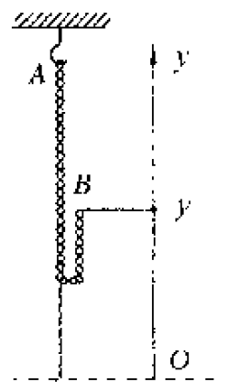
当B端坐标为y时，绳的运动部分所受重力为：
重力的元功为：
当B端到达天花板时重力所作的功为：

Slide 16
§3.2 几种常见力的功
弹性力的功
已知
f
当质点由a 点运动到 b 点时
m
x
元功：
O
x_{a}
x
x_{b}
弹性力是保守力。
结论：弹力作功同样与质点运动路径无关，仅决定于始末位置

Slide 17
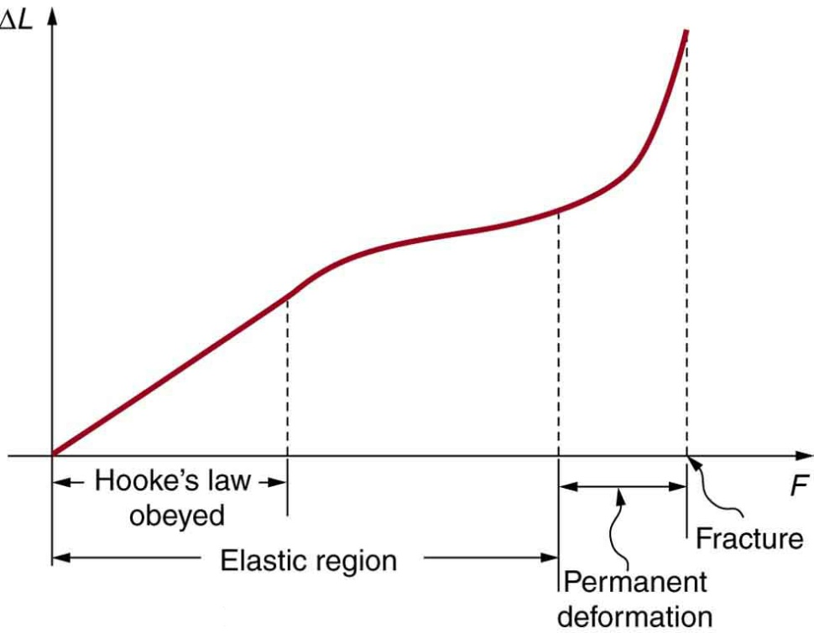
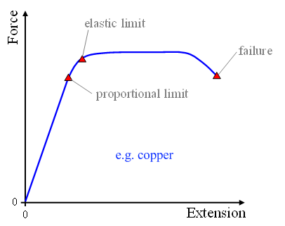
§3.2 几种常见力的功
弹性力的功
非线性项产生
胡克定律可以推广到任意物体的形变。
该曲线会因材料的不同而不同。

Slide 18
§3.2 几种常见力的功
万有引力的功
设一质量为 M 的质点,固定不动，另有一质点质量为 m ，在M 的万有引力作用下沿任意路径从 a 点运动到 b 点，a 点和b 点的位置由位置矢量 和 表示，则该过程中万有引力的功

Slide 19
§3.2 几种常见力的功
万有引力的功
Δ r与 的区别
Δr
为位移的大小：
r₁
Δr
r₂
Δ r
为位矢大小的增量：
o

Slide 20
§3.2 几种常见力的功
万有引力的功
万有引力是保守力

Slide 21
§3.2 几种常见力的功
摩擦力的功
设当一个物体从 a 点沿某一路径运动到 b 点时，摩擦力为
则摩擦力所作的元功：
结论：摩擦力作的功决定于质点运动的路径，路径不同， 摩擦力所作的功不同，摩擦力不是保守力。

Slide 22
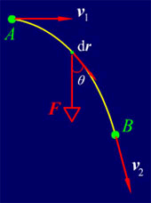
§3.3 动能定理
动能定理
合外力F对质点所作的元功为：
在切向上，有：
质点所受合外力为F
质点动能定理的微分形式

Slide 23
§3.3 动能定理
动能定理
因此，质点自点A移动至点B这一过程中，合外力所作的总功为：
上式表明：合外力对质点所作的功，等于质点动能的增量。这就是质点动能定理
它表述了做功与物体运动状态改变（即动能的增量）之间的关系

Slide 24
§3.3 动能定理
动能定理
关于质点动能定理的几点说明：
（1）在合外力对物体作正功(A＞0)的过程中，物体在末态的动能大于始态的动能 ；反之，在合外力对物体作负功(A＜0)的过程中，物体在末态的动能小于始态的动能。
（2）在某些情况下，动能定理比牛顿第二定律解决问题更方便，它不必考虑物体复杂的运动过程。
(3) 动能定理原则上只用于惯性系，但引入惯性力的功后，动能定理在非惯性系中形式上成立。
(4) 动能定理中的功包括保守力做功也包括非保守力做功。

Slide 25
§3.3 动能定理
动能定理 P104 例3.6 使用动能定理比使用牛顿定律更方便，不必考虑运动过程的细节。

Slide 26
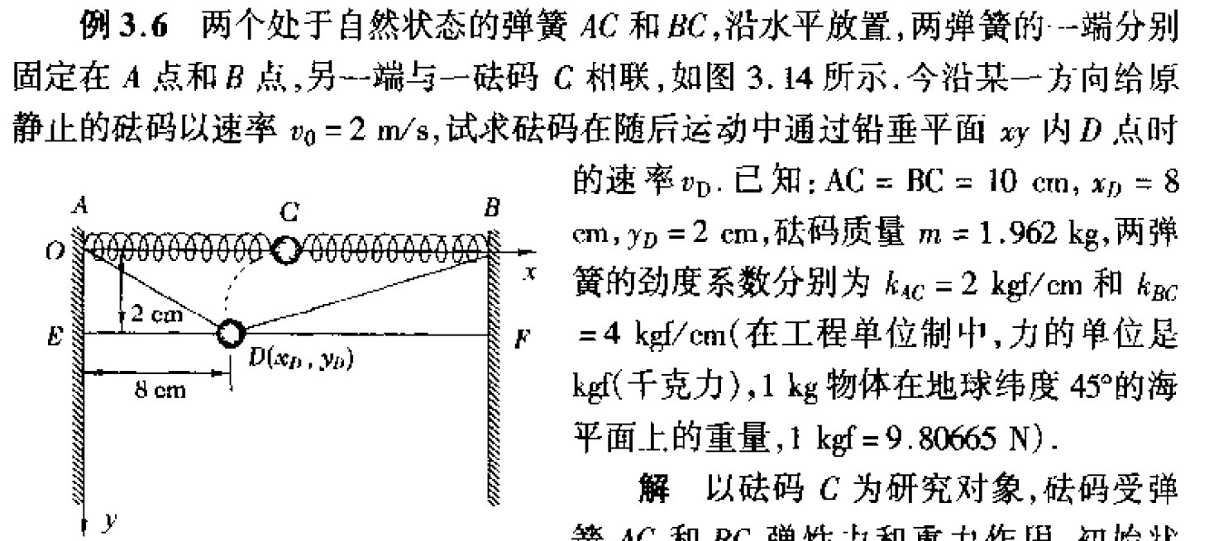
根据动能定理，合外力的功=
计算合外力的功，即可得到D点速度
砝码受到三个力的作用，两个弹性力，一个重力。

Slide 27
§3.3 动能定理
质点系动能定理
质点系是由多个质点组成的系统。
质点系内各个质点之间的相互作用力称为质点系的内力，质点系外的物体对其中任一质点的作用力称为质点系的外力。外力和内力的区分取决于质点系的选取。
质点系的内力是以作用力与反作用力的形式成对地出现的，所有内力的矢量和为零。但是，所有内力作功的代数和却不一定为零。

Slide 28
§3.3 动能定理
质点系动能定理
M₁
M₂
万有引力作用下的两个质点组成质点系，引力使其彼此靠近。
内力做功的实例：炸弹爆炸，过程内力和为零，但内力所做的功转化为弹片的动能。

Slide 29
§3.3 动能定理
质点系动能定理
把质点动能定理应用于质点系内所有质点，并把所得方程相加:
质点m_{i}所受到的合外力的功；
既有质点系的外力的功又有质点系的内力的功。
质点m_{i}所受到的质点系的外力的功
质点m_{i}所受到的质点系的内力的功

Slide 30
例
一轻弹簧的劲度系数为k =100N/m，用手推一质量 m =0.1 kg 的物体把弹簧压缩到离平衡位置为x₁=-0.02m处, 如图所示。放手后，物体沿水平面移动到x₂=0.1m而停止。
求
物体与水平面间的滑动摩擦系数。
解
放手后，物体运动到平衡位置处和弹簧分离。在整个过程中，
平衡位置
弹簧弹性力作功
摩擦力作功
根据动能定理有
0
x

Slide 31
例
长为l 的均质链条，部分置于水平面上，另一部分自然下垂, 已知链条与水平面间静摩擦系数为μ₀ , 滑动摩擦系数为μ
求
满足什么条件时，链条将开始滑动
(2) 若下垂部分长度为b 时，链条自静止开始滑动，当链条末端刚刚滑离桌面时，其速度等于多少？
O
解
(1) 以链条的水平部分为研究对象，设链条每单位长度的质量为ρ，沿铅垂向下取Oy 轴。
y
设链条下垂部分长度 y =b₀ 时，处于临界状态
当 y >b₀ ，重力大于最大静摩擦力时，链条将开始滑动。

Slide 32
(2) 以整个链条为研究对象，
重力的功
摩擦力的功
根据动能定理有
返回

Slide 33
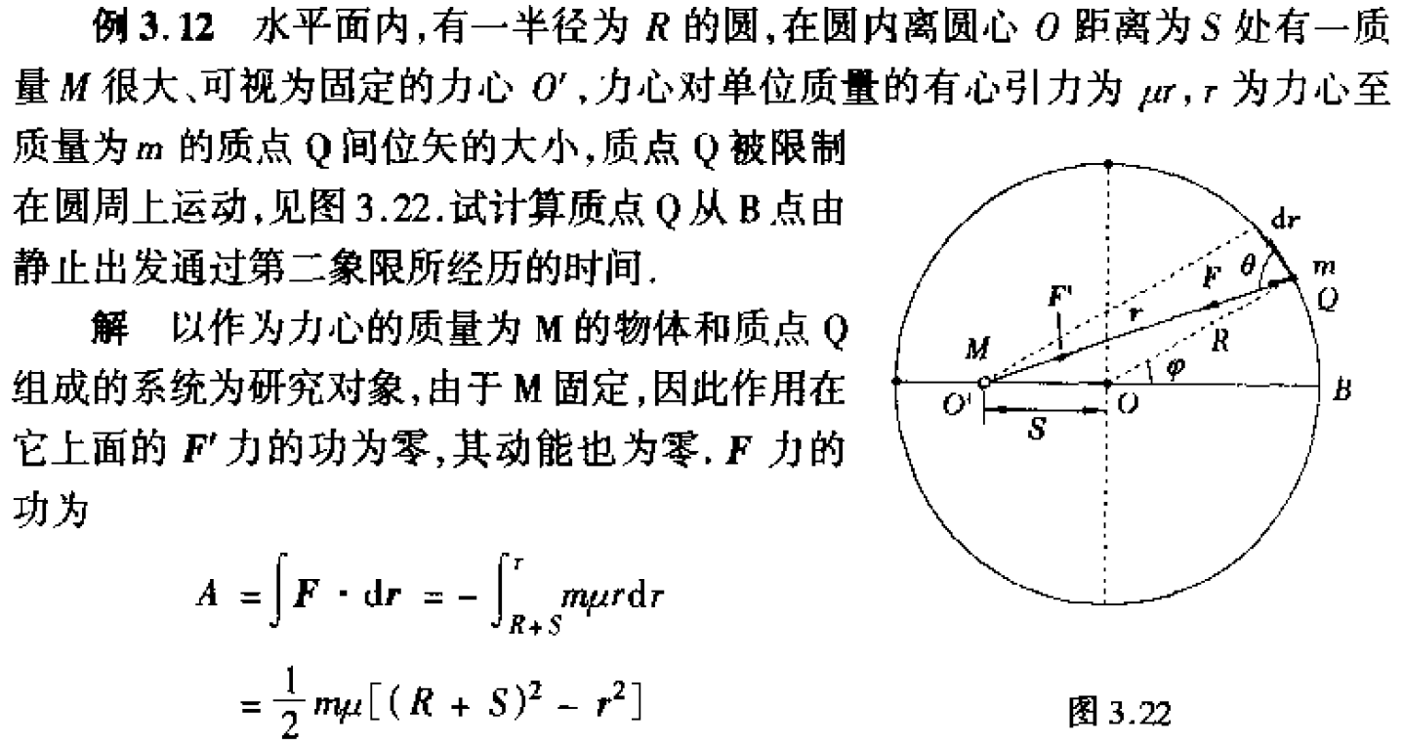
§3.3 动能定理
p113 例3.12
m受到有心力的作用，还受到沿大圆法线方向的支撑力的作用，支撑力不做功

Slide 34
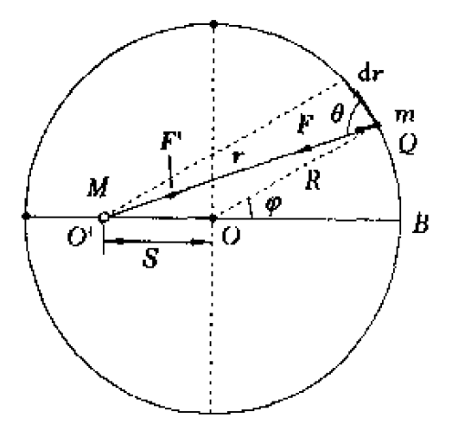
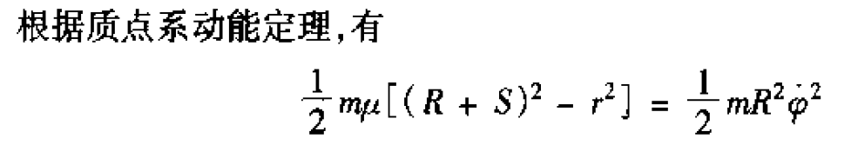

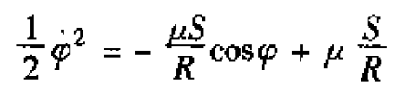

α
将这个关系带入上式，得到只与角坐标有关的微分方程：

Slide 35
§3.4 势能 机械能守恒定律
保守力
如果力所做的功与路径无关，而只决定于物体的始末
相对位置，这样的力称为保守力。
保守力沿闭合路径一周所做的功为零。
即
例如重力、万有引力、弹性力都是保守力。
保守力（conservative force），能够维持机械能守恒的力。保守=守恒（conservation）
作功与路径有关的力称为非保守力。
例如: 摩擦力

Slide 36
§3.4 势能 机械能守恒定律
保守力
为了比较容易地判断常见的力是否是保守力，下面给出保守力的一些充分条件。
对于一维运动，凡是位置单值函数的力都是保守力。例如服从胡克定律的弹性力 f = f (x) = －k(x－x₀) 是 x 的单值函数，故它是保守力。
对于一维以上的运动，大小和方向都与位置无关的力，如重力 f = mg 是保守力。
有心力是保守力。例如万有引力就是保守力。
如果质点在某一部分空间内的任何位置，都受到一个大小和方向完全确定的保守力的作用，称在这部分空间中存在着保守力场。

Slide 37
§3.4 势能 机械能守恒定律
势能
保守力场中，在仅有该保守力做功的情况下，质点动能增大，伴随着保守力做正功；质点动能减少，伴随着保守力做负功。由于动能变化和做功多少，仅与始末位置有关，因此可以认为在保守力场中的各点均蕴藏着某种能量，质点位置改变时伴随着这种能量的储藏或释放，从而引起质点动能的变化。这种与位置直接相关的能量称为位能，也称势能。
质点在保守力场中某点（ M点）的势能，在量值上等于质点从M点移动至零势能点M₀ 的过程中保守力
所作的功。
存在势能的力一定是保守力。
非保守力的功随路径的不同而异，其值不能用位置完全确定，所以无法引入与位置相关的能。 势能是一个相对值。

Slide 38
§3.4 势能 机械能守恒定律
势能
势能是属于参与保守力相互作用的物体所组成的系统的，而不是属于其中个别物体的。例如： 地月间的引力势能应属地、月系统所共有。 弹簧的弹性势能是属于物体与弹簧所组成的弹性系统的。 物体在地球表面的重力势能原则上属于物体与地球组成的系统。（由于地球质量与地面附近的物体质量相比非常大，在重力势能转化为动能时，物体获得的动能几乎等于下落前后的引力势能差，因此常说物体具有重力势能。）

Slide 39
§3.4 势能 机械能守恒定律
重力势能
z
y
O
x
等势能面：
重力的功等于质点在始、末两位置重力势能增量的负值。

Slide 40
§3.4 势能 机械能守恒定律
弹性势能
O
x
弹性力的功等于质点在始、末两位置弹性势能增量的负值。

Slide 41
§3.4 势能 机械能守恒定律
引力势能
等势面
选无穷远处为零势能位置。
M
m
r
质点在万有引力场中任一点的万有引力势能均为负值。
万有引力的功等于质点在始、末两位置万有引力势能增量的负值。

Slide 42
§3.4 势能 机械能守恒定律
引力势能
例如
在质量为M、半径为R、密度为ρ 的均匀球体的万有引力场中
(1) 质点在球外任一点C ，与球心距离为x，质点受到的万有引力为:
M
R
m
O
x

Slide 43
§3.4 势能 机械能守恒定律
引力势能
(2) 质点在球内任一点C，与 球心距离为x，质点受到 的万有引力为
M
R
m
O
x

Slide 44
§3.4 势能 机械能守恒定律
势能
在保守力场中，质点从起始位置 1 到末位置2，保守力 的功 A 等于质点在始末两位置势能增量的负值
保守力场中任意两点间的势能差与零势能点的选取无关

Slide 45
§3.4 势能 机械能守恒定律
势能 p119 例3.13

Slide 46
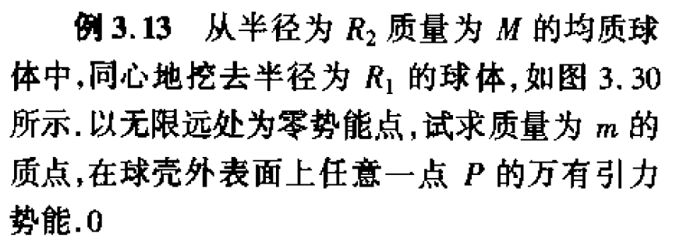
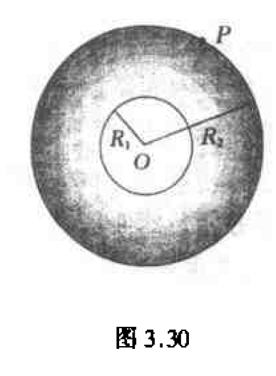

Slide 47
§3.4 势能 机械能守恒定律
势能曲线
质点的势能与位置坐标的关系可以用图线表示出来。
E
O
r
O
z
O
x
重力势能
弹性势能
万有引力势能
前面的内容都是由力求势能，这里是其逆问题。
由势能求力

Slide 48
§3.4 势能 机械能守恒定律
势能曲线
势能曲线（面）上某点梯度（一维情况下是斜率）的负值，就是该点对应的位置处质点所受的保守力。保守力指向势能下降的方向。

Slide 49
§3.4 势能 机械能守恒定律
势能曲线
A
C
E
x
B
B
质点运动范围：

Slide 50
§3.4 势能 机械能守恒定律
势能曲线
A
C
E
x
B
B
质点在（x₂，x₃）内释放：
做往复振动
B点：
稳定平衡位置
力为零的位置即平衡位置
A、C点：
非稳定平衡位置

Slide 51
例
是不是保守力?
解
如果是保守力，则
不是保守力

Slide 52
§3.4 势能 机械能守恒定律
势能曲线的应用
围绕稳定平衡点做小振动的周期（一维情况）：

Slide 53
§3.4 势能 机械能守恒定律
势能曲线的应用
围绕稳定平衡点做小振动的周期（一维情况）：

Slide 54
§3.4 势能 机械能守恒定律
质点的机械能守恒定律
质点m在保守力场（F）中运动，保守力所做的功为：
m
假设仅有保守力做功，根据动能定理有：
动能定理本身即包括保守力做功又包括非保守力做功。
当质点受到几种保守力的作用时，势能应理解为各种势能的总和。
在仅有保守力做功时，机械能守恒。这就是机械能守恒定律。

Slide 55
§3.4 势能 机械能守恒定律
质点系机械能守恒定律
考虑第i个质点：
对质点系内所有质点求和：
令：
则：
质点系机械能增量等于非保守力做功总和。

Slide 56
§3.4 势能 机械能守恒定律
质点系机械能守恒定律
若
则
质点系机械能守恒条件：
1）作用于质点系的所有非保守力都不做功；
或2）非保守力元功之和恒为零。
守恒是对整个过程而言的，不能只考虑始末两状态。

Slide 57
§3.4 势能 机械能守恒定律
保守系与时间反演不变性
从对称性的角度看，保守力和非保守力的区别体现在时间反演变换上。
即t到-t的变换，时间倒流
在无阻力的情况下，将单摆的运动过程摄录下来，然后倒着播放（相当于时间反演变换），看不出任何区别；
但在有阻力的情况下就不行了：有空气阻力时，单摆的振幅逐渐减小，如果倒着播放，则观察到单摆振幅越来越大，与正着播放明显不同。
保守系具有时间反演不变性，非保守系不具有时间反演不变性

Slide 58
§3.4 势能 机械能守恒定律
保守系与时间反演不变性
从理论上分析：
质点系内某质点所受到的力
对上式做时间反演变换，若质点受到的是保守力，则由于保守力只与质点的位置有关，因此有：
仍然成立
对上式做时间反演变换，若质点受到的是非保守力，比如摩擦力，则由于摩擦力与质点的速度有关，因此有：
保守系具有时间反演不变性，非保守系不具有时间反演不变性
不再成立

Slide 59
§3.4 势能 机械能守恒定律
机械能守恒定律的应用 书P128 例3.18 ——伯努利方程的推导
一些基本概念
1.流体的粘滞性：
实际流体在流动时．其内部有相对运动的相邻两部分之间存在类似两固体相对运动时存在的摩擦阻力(内摩擦力)，流体的这种性质称为粘滞性。
2.流体的可压缩性：
实际流体在外界压力作用下、其体积会发生变化，即具有可压缩性；
3.理想流体模型：
绝对不可压缩、没有粘滞性（忽略内摩擦力）的流体叫做理想流体；
一般情况下，在所研究的问题中，密度不发生明显变化的气体或者液体、粘滞性小的流体均可看成理想流体．
伯努利方程就是用于研究理想流体的方程。

Slide 60
§3.4 势能 机械能守恒定律
机械能守恒定律的应用 ——伯努利方程的推导
流体的运动形式：
1. 一般流动形式：
流体通常被看做是由大量流体质点组成的连续介质。
一般情况下，流体运动时，流体各部分可以有相对运动，空间各位置的流动速度是空间位置的函数，又是时间t的函数。
2. 定常流动：
流体质点经过空间各点的流速虽然可以不同，但如果空间每一点的流速不随时间而改变，这样的流动方式称为定常流动，也称为稳定流动
这是一种理想化的流动方式。
伯努利方程就是用于研究稳定流动的方程。

Slide 61
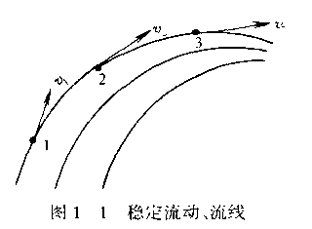
§3.4 势能 机械能守恒定律
伯努利方程的推导
三.流线、流管
1. 流线：为了形象地描述定常流动的流体
而引入的假想的直线或曲线
流线上任意点的切线方向就是流体质点流经该点的速度方向；
流线的疏密程度可定性地表示流体流速的大小；
稳定流动时，流线的形状和分布不随时间变化，且流线与流体质点的运动轨迹重合；
流线不相交（流线相交说明，同一点有两个不同的流体质点速度方向，不是稳定流动）
2.流管：流体内部，通过某一个截面边缘的流线围成的管状空间；
流体质点不会任意穿出或进入流管 ；（与实际管道相似）
流体可视为由无数个稳定的流管组成；
分析每个流管中流体的运动规律，是掌握流体整体运动规律的基础。
定常流动

Slide 62
§3.4 势能 机械能守恒定律
机械能守恒定律的应用 ——伯努利方程的推导
伯努利方程是瑞士物理学家伯努利提出来的，是理想流体作稳定流动时的基本方程，对于确定流体内部各处的压力和流速有很大的实际意义、在水利、造船、航空等领域有着广泛的应用。
伯努利个人简介：（Daniel Bernouli,1700～1782）瑞士物理学家、数学家、医学家。他是伯努利这个数学家族（4代10人）中最杰出的代表，16岁时就在巴塞尔大学攻读哲学与逻辑，后获得哲学硕士学位，17～20岁又学习医学，并于1721年获医学硕士学位，成为外科名医并担任过解剖学教授。但在父兄熏陶下最后仍转到数理科学。伯努利成功的领域很广，除流体动力学这一主要领域外，还有天文测量、引力、行星的不规则轨道、磁学、海洋、潮汐等等。
伯努利方程：理想流体在重力场中作稳定流动时，机械能守恒定律在流体中的表现形式。

Slide 63
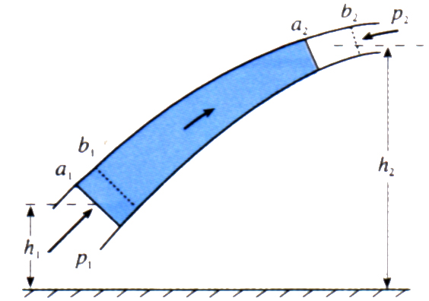
§3.4 势能 机械能守恒定律
稳定流动的理想流体（忽略流体的粘滞性）
某一截面不同位置处流速相同
设：流体密度ρ，细流管中分析一段流体a₁ a₂ :
a₁处：S₁，υ₁，h₁, p₁
a₂处：S₂，υ₂，h₂, p₂
经过微小时间Δt后，流体a₁ a₂ 移到了b₁ b₂, 从整体效果看，相当于将流体 a₁ b₁ 移到了a₂ b₂, 设a₁ b₁段流体的质量为Δm，则：
在稳定流动和不可压缩的前提下
机械能的增量：

Slide 64
§3.4 势能 机械能守恒定律
分析外力对这段流体所作的功
没有考虑内摩擦力
不做功
受力分析：端面压力＋侧壁压力+重力
端面压力所做的功：
机械能守恒定律的应用
机械能的增量由非保守力做功导致。

Slide 65
§3.4 势能 机械能守恒定律
对于同一流管的任意截面，伯努利方程：
含义：对于理想流体作稳定流动，在同一流管中任一处，每单位体积流体的动能、势能和该处压强之和是一个恒量。
伯努利方程，是理想流体作稳定流动时的基本方程；
对于实际流体，如果粘滞性很小，如：水、空气、酒精等，可应用伯努利方程解决实际问题；
对于确定流体内部各处的压力和流速有很大的实际意义、在水利、造船、航空等领域有着广泛的应用。

Slide 66
§3.4 势能 机械能守恒定律
水平流管的伯努利方程：
在水平流动的流体中，流速大的地方压强小；流速小的地方压强大。
在粗细不均匀的水平流管中，根据连续性原理，管细处流速大，管粗处流速小，因而管细处压强小，管粗处压强大。

Slide 67
§3.4 势能 机械能守恒定律
生活中的实例：
在海洋中平行航行的两艘大轮船，相互不能靠得太近，否则就会有相撞的危险，为什么？
逆流航行的船只行到水流很急的岸边时，会自动地向岸靠拢；
简单的实验：用两张纸，相互靠近，用嘴从两张纸中间吹气，会发现两张纸不是被吹开而是相互靠拢，就是“速大压小”的道理。

Slide 68
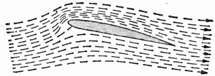
§3.4 势能 机械能守恒定律
4. 飞机的机翼的翼型使得飞行中前面的空气掠过机翼向后时，流经机翼上部的空气要通过的路程大于流经机翼下部的空气通过的路程，因此上部空气流速大于下部空气的流速，上部空气对机翼向下的压力就会小于下部空气对机翼向上的压力，从而产生升力 。

Slide 69
§3.5 能量守恒定律
能量不能消失，也不能创造，只能从一种形式转换为另一种形式。对一个封闭系统来说，不论发生何种变化，各种形式的能量（机械能、热能、电磁能、化学能、原子核能）可以互相转换，但它们总和是一个常量。这一结论称为能量转换和守恒定律。
讨论
1. 能量守恒定律可以适用于任何变化过程
2. 功是能量交换或转换的一种度量
3. 机械能守恒定律是普遍的能量守恒定律在机械运动范围内的体现。非保守力导致机械能不守恒，但是不存在导致能量不守恒的力。

Slide 70
例
把一个物体从地球表面沿铅垂方向以第二宇宙速度
发射出去，阻力忽略不计，
求
物体从地面飞行到与地心相距 nR_{e} 处经历的时间。
解
根据机械能守恒定律有:

Slide 71
例
用弹簧连接两个木板m₁ 、m₂ ，弹簧压缩x₀ 。
求
给m₂ 上加多大的压力能使m₁ 刚好离开桌面？
解
整个过程只有保守力作功，机械能守恒
返回

Slide 72
作业：书后习题
P136 3.14
P137 3.17，3.19
P138 3.22，3.27

